Slide 1
El Salvador Departamento de Mantenimiento
INSTALACIÓN DE RECIBIDEFO DE PASADOR DE PUERTA PEATONAL DE CORTINA PRINCIPAL Y APLIACIÓN DE PINTURA.
DF SANTA ANA CENTRO
16/07/2021

Slide 2
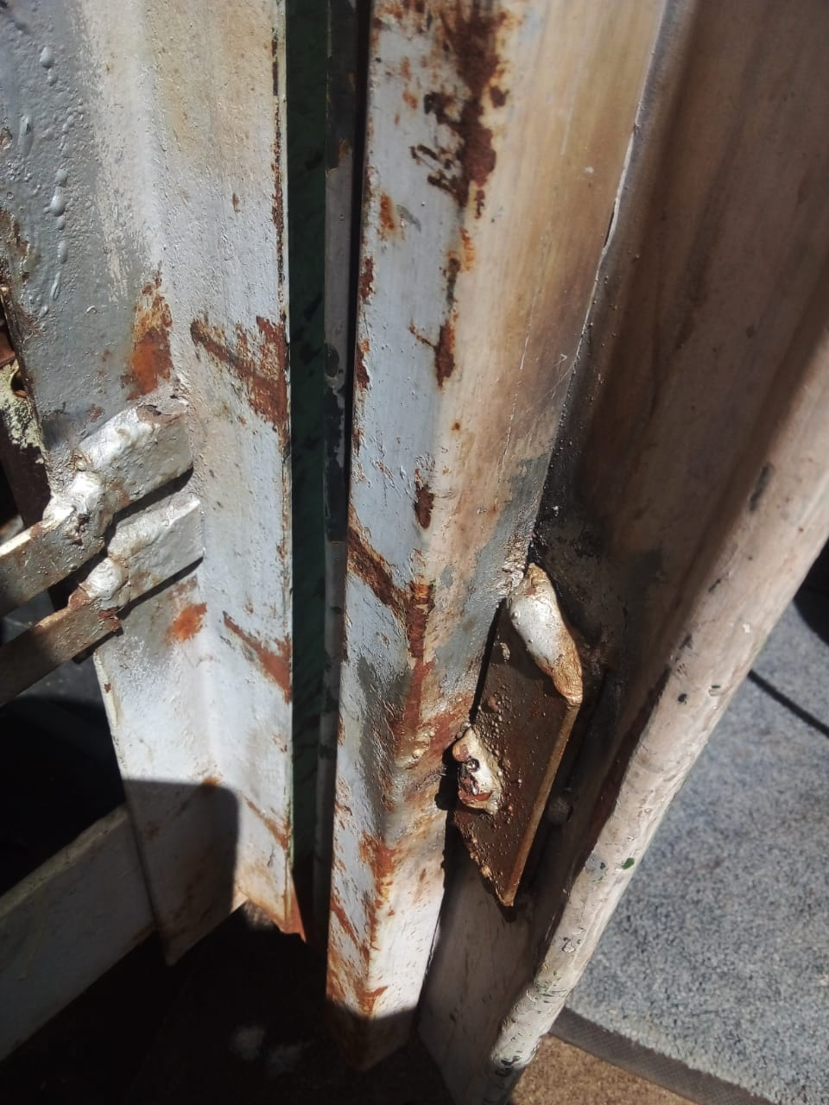
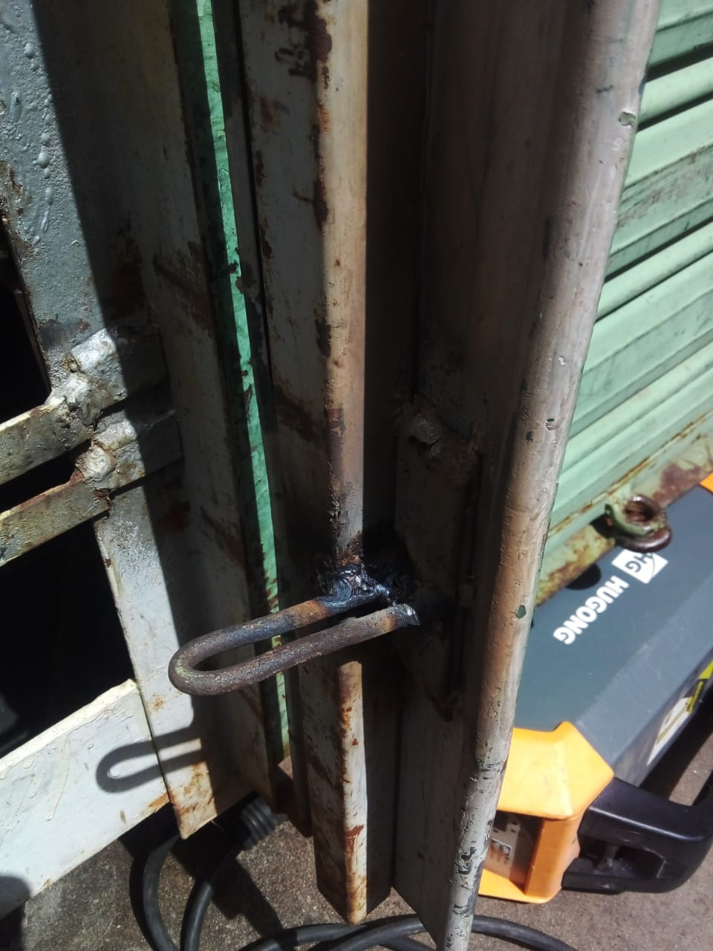
INSTALACIÓN DE RECIBIDOR
ANTES
DESPUES

Slide 3
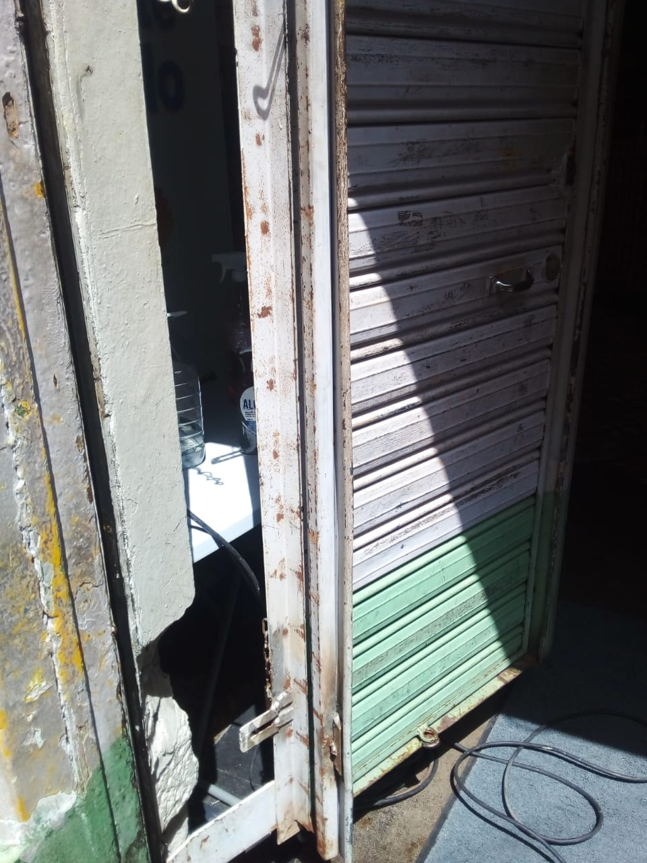
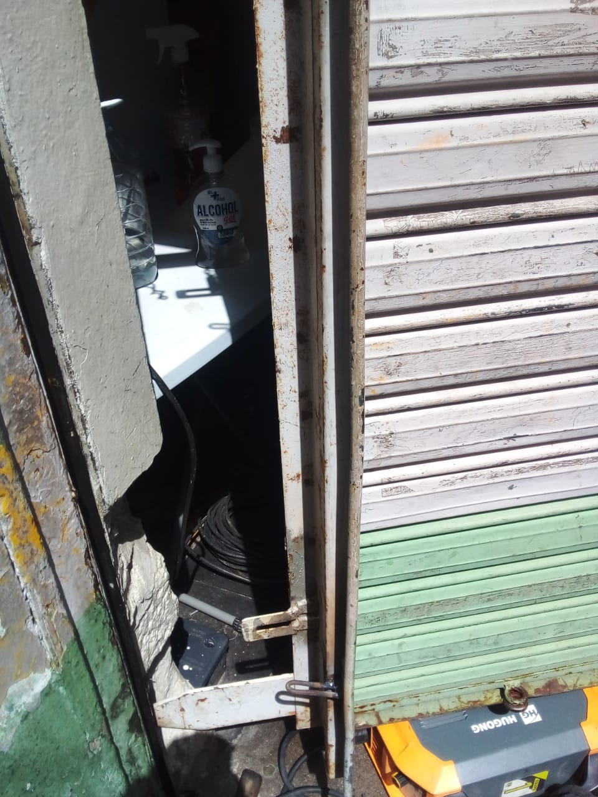
INSTALACIÓN DE RECIBIDOR
ANTES
DESPUES

Slide 4
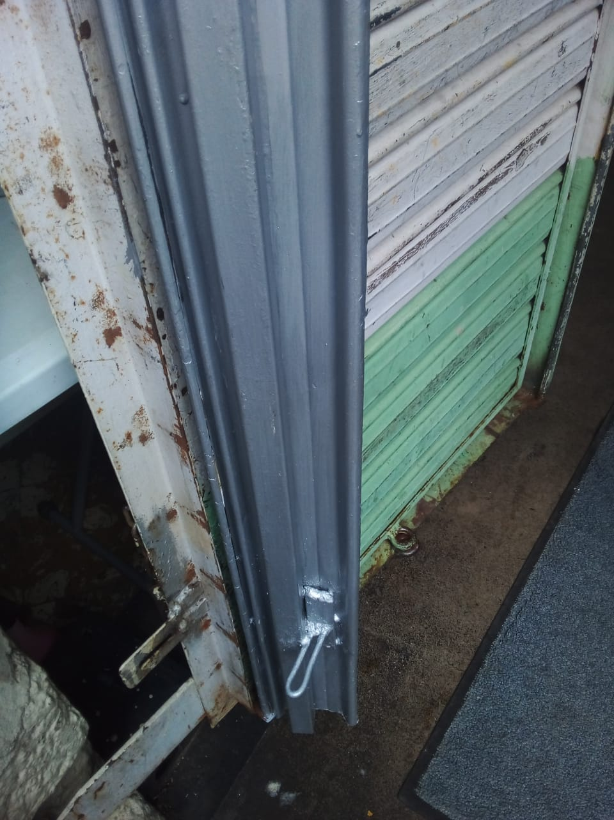
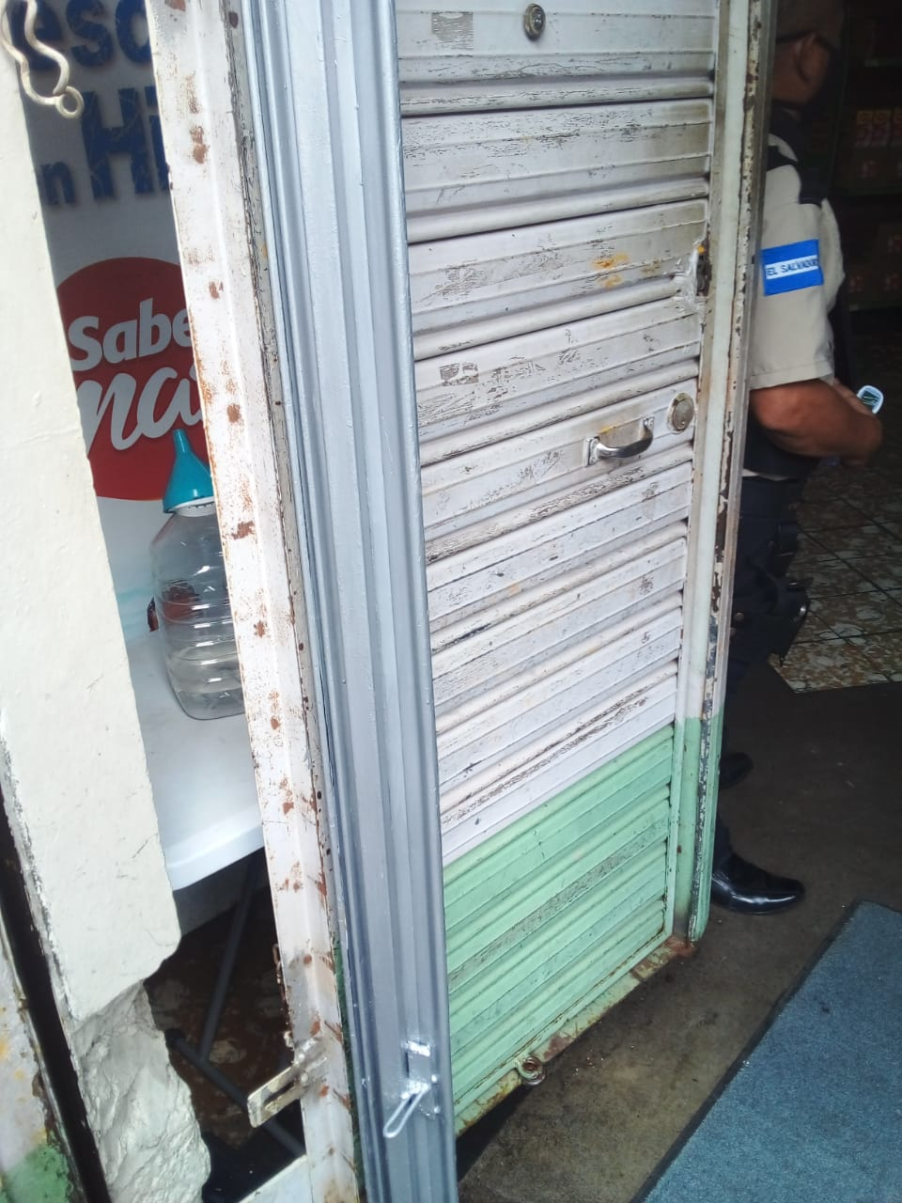
APLICACIÓN DE PINTURA PLATEADA
DESPUES

